Slide 1
Problema de Fluxo a Custo Mínimo

Slide 2
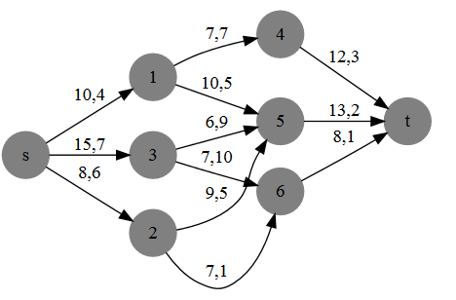
Definição:
O problema corresponde a necessidade de circular um fluxo em rede s-t pagando o mínimo possível pelo tráfego.

Slide 3
Informações Grafo:
s: origem da produção
t: consumidor
Valores arestas: Capacidade Fluxo da aresta, custo na aresta

Slide 4
Problema proposto:
O objetivo desse trabalho é encontrar dentre os fluxos máximos o de menor custo final.
Obs:
Se o limite de capacidade for removido, o problema é reduzido ao problema de caminho mínimo
Se todos os custos forem definidos como sendo zero, o problema é reduzido para o maior fluxo.

Slide 5
Características:
Para podermos aplicar o algoritmo são necessárias algumas características:
Não existir arestas de custo negativo, para utilizar Dijkstra;
Deve existir ao menos um caminho s-t;

Slide 6
Pré-Requisitos para algoritmo:
O algoritmo para ser executado necessita de ter as seguintes informações:
Vértice Produtor(s) e Vértice Consumidor(t)
Grafo com informações de capacidade e custo nas arestas(G)
Função de custo para instancia atual(Fc).
Um valor de fluxo a ser passado pelo grafo(fl)

Slide 7
Algoritmo:
1º passo:
Inicializar capacidade de fluxo de cada aresta do grafo atual como 0
Definir o Grafo Residual(Gr), o vetor de pais(pais) em estado inicial
2º passo:
Verificar se existe caminho de aumento de custo mínimo(p) em Gr
O caminho será dado por uma aplicação do algoritmo de Dijkstra.
Subtrair a fluxo máximo desse caminho da capacidade máxima de cada aresta do caminho.
Atualizar Grafo Residual.

